Slide 1

目录
CATALOGUE
01
基础指令扩展
02
乘、除法器
03
例外与中断
04
创新设计：单向循环流水灯

Slide 2
01
基础指令扩展
王宠爱

Slide 3
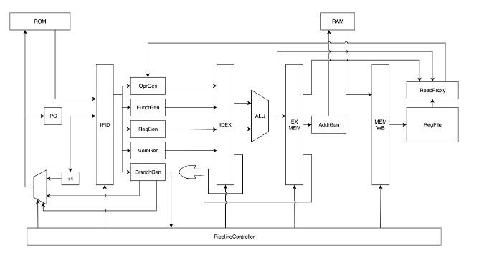
01
基础指令扩展
算术运算指令
逻辑运算指令
移位指令
分支跳转指令
访存指令

Slide 4
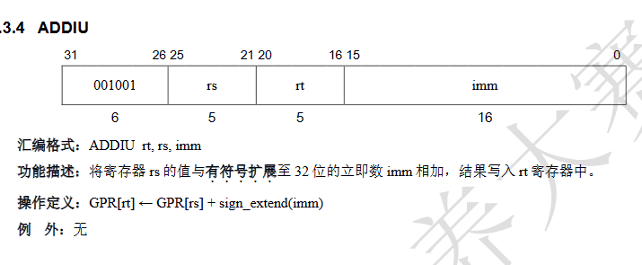
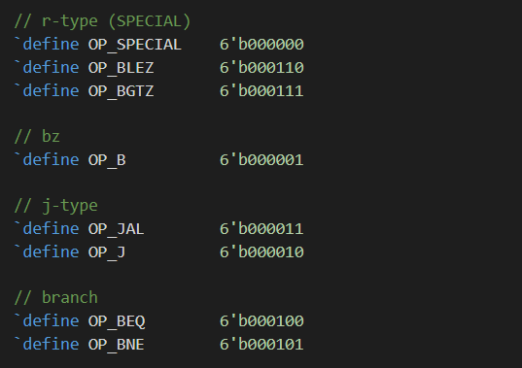
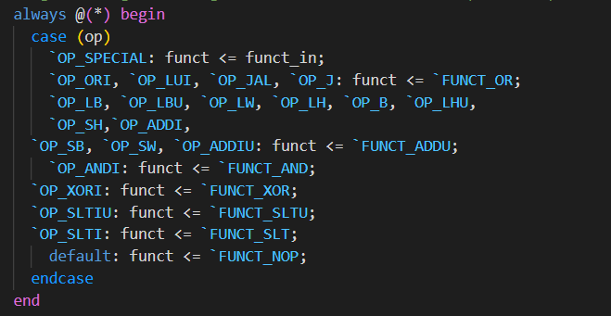
01
基础指令扩展
opcode.v：记录指令操作码
FunctGen.v：操作码 funct 生成模块，主要用于读取指令中的 funct 段并进行归一化，输出最终提交给 EX 的 funct。

Slide 5
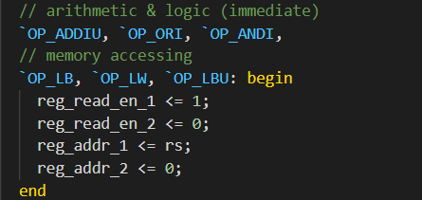
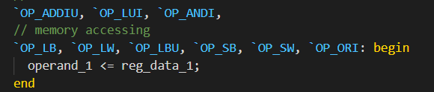
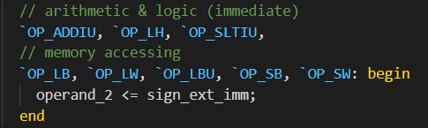
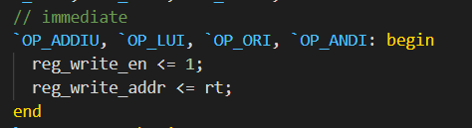
01
基础指令扩展
RegGen.v：生成所有与寄存器读写相关的控制信号。
OperandGen.v：生成 EX 阶段的两个操作数。

Slide 6
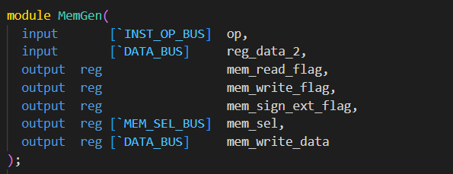
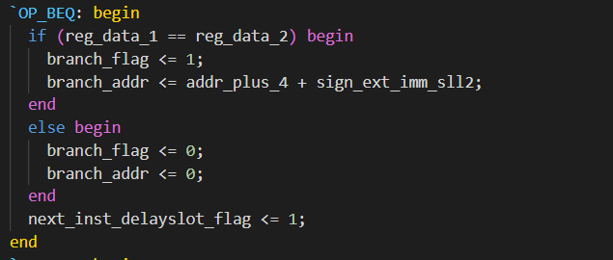
01
基础指令扩展
MemGen.v：生成输出到 MEM 级的信号，即生成访存指令相关的控制信号。
BranchGen.v：分支译码部件，主要用于判断分支和跳转指令，并产生相关信号。

Slide 7
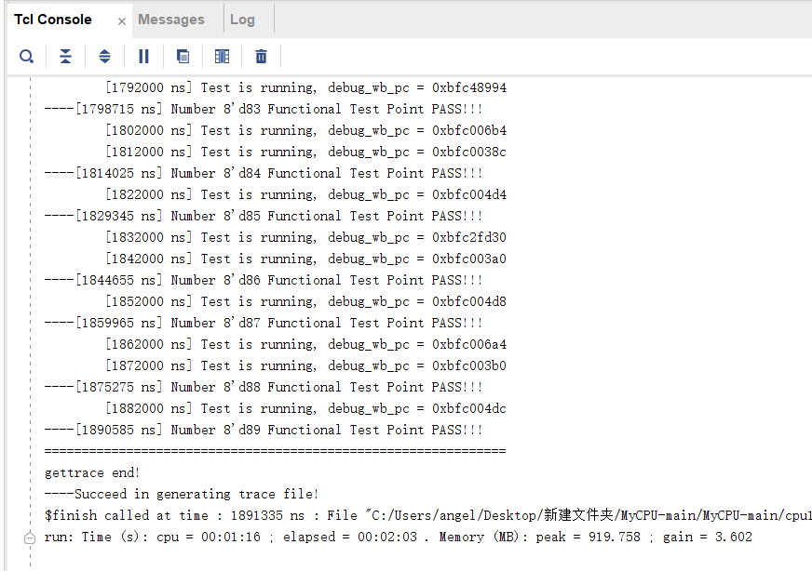
01
基础指令扩展

Slide 8
02
乘、除法器
成豪，施耀民

Slide 9
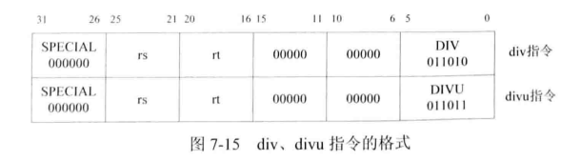
04
除法器的实现
除法指令说明：
除法指令有 2条，包括:div、divu，各指令的格式如图 所示。从图中可知这2条指令的指令码都是 SPECIAL，第6-15bit 都为0，可以依据第 0-5bit 的功能码确定是哪一种指令。

Slide 10
04
除法器的实现
DIV和DIVU
当功能码是 011010 时，表示是 div 指令，有符号除法运算。
指令用法为:div rs,rt。
指令作用为:{HI,LO} <- rs /rt，将地址为rs的通用寄存器的值，与地址为rt的通用寄存器的值，作为有符号数进行除法运算，将商保存到寄存器 LO，余数保存到寄存器 HI。
当功能码是 011011 时，表示是divu 指令，无符号除法运算。
指令用法为:divu rs,rt。
指令作用为:{HI,LO} <- rs /rt，将地址为rs的通用寄存器的值，与地址为rt的通用寄存器的值，作为无符号数进行除法运算，将商保存到寄存器 LO，余数保存到寄存器 HI。

Slide 11
04
除法器的实现——试商法
OpenMIPS 设计采用试商法实现除法运算，对于32位的除法，至少需要 32个时钟周期才能得到除法结果。下面介绍试商法的一般过程。
设被除数是 m，除数是 n，商保存在 s 中，被除数的位数是 k，其计算步骤如下(为了便于说明，在此处将所有数据的最低位称为第 1位，而不称为第0位)。
（1）取出被除数的最高位 m[k]，使用被除数的最高位减去除数 n，如果结果大于等于 0，则商的 s[k] 为1，反之为 0。
（2）如果上一步得出的结果是 0，表示当前的被减数小于除数，则取出被除数剩下的值的最高位 m[k- 1]，与当前被减数组合作为下一轮的被减数:如果上一步得出的结果是1，表示当前的被减数大于除 数，则利用上一步中减法的结果与被除数剩下的值的最高位 m[k-1]组合作为下一轮的被减数。然 后，设置k 等于 k-1。
（3）新的被减数减去除数，如果结果大于等于 0，则商的 s[k]为 1，否则 s[k]为 0，后面的步骤重复 2-3，直到k等于1。

Slide 12
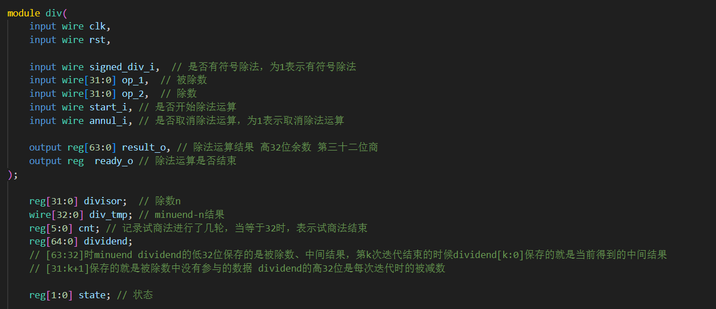
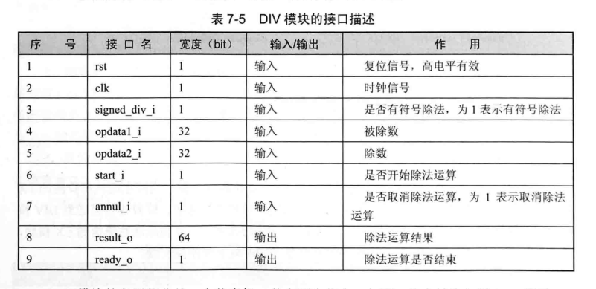
04
除法器的实现——DIV的实现
DIV模块的接口描述

Slide 13
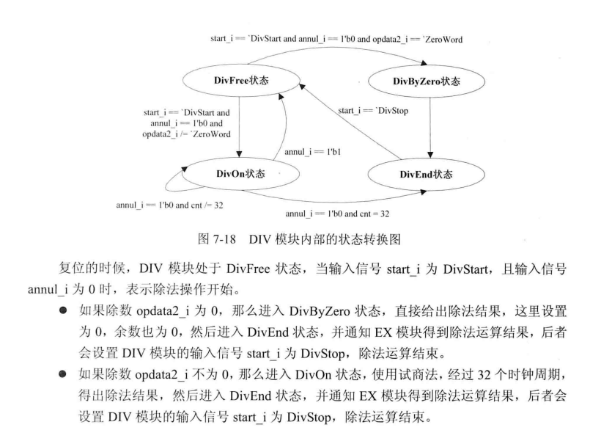
04
除法器的实现——DIV的实现
DIV 模块的主要部分是一个状态机，共有四个状态：
DivFree:除法模块空闲
DivByZero:除数是0
DivOn:除法运算进行中
DivEnd:除法运算结束

Slide 14
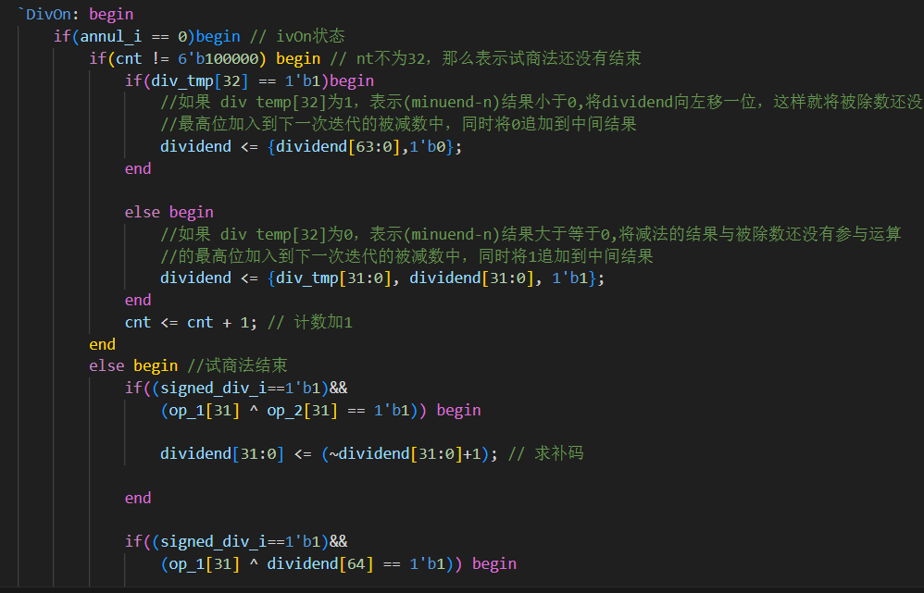
04
除法器的实现——DIV的实现（待修改）

Slide 15
03
例外与中断
李晓坤

Slide 16



03
例外与中断
例外与中断
CP0协处理器介绍
CP0协处理器
六种例外：中断、地址异常、溢出、系统调用、断点、保留指令异常
特权指令：eret、mfc0、mtc0
例外与中断的实现思路
代码细节、特权指令与仿真测试
Notes:
下面由我来为大家展示我们小组的例外与中断处理部分。我将从我将首先介绍例外与中断处理的硬件基础CP0协处理器，然后从整体上介绍我们的例外与中断的处理思路，最后介绍结合具体代码，实现特权指令与仿真测试。

Slide 17
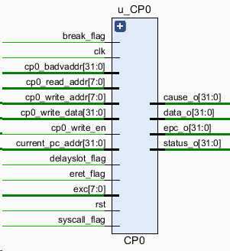
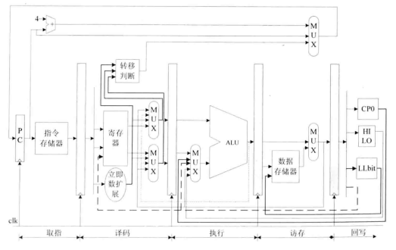
03
例外与中断
协处理器：若干寄存器和控制逻辑组合而成的寄存器堆
实时反映处理器的运行状态
定义和控制异常发生时的检测和处理
寄存器 | 寄存器地址 | 功能
BadVAddr | 8'b01000000 | 记录最近一次异常地址
Count | 8'b01001000 | 周期性计数
Compare | 8'b01011000 | 定时中断控制
Cause | 8'b01101000 | 记录异常原因
Status | 8'b01100000 | 记录处理器状态
EPC | 8'b01110000 | 记录上次发生异常的PC
Notes:
协处理器实际上是由若干寄存器和其控制逻辑组合而成的寄存器堆，其中的寄存器反映着处理器的运行状态。异常发生时的检测和处理都由CP0中的寄存器来定义和控制。
我们实现的CP0协处理器中有6个寄存器，分别是：1、记录最近一次地址相关异常地址的BadVAddr寄存器；2、负责处理器周期计数的Count寄存器；3、负责定时中断控制的Compare寄存器；4、记录处理器状态的Status寄存器；5、记录上一次异常发生原因的Cause寄存器；6、记录上一次异常时pc的EPC寄存器。这6个寄存器具体字段的含义均可以通过A02系统指令规范和A06自己动手写CPU进行查询，这里不再赘述。
CP0协处理器中的寄存器都是程序员可见的，因此程序员可以对其进行读写操作，读写操作通过MTC0、MFC0这样的特权指令实现。

Slide 18
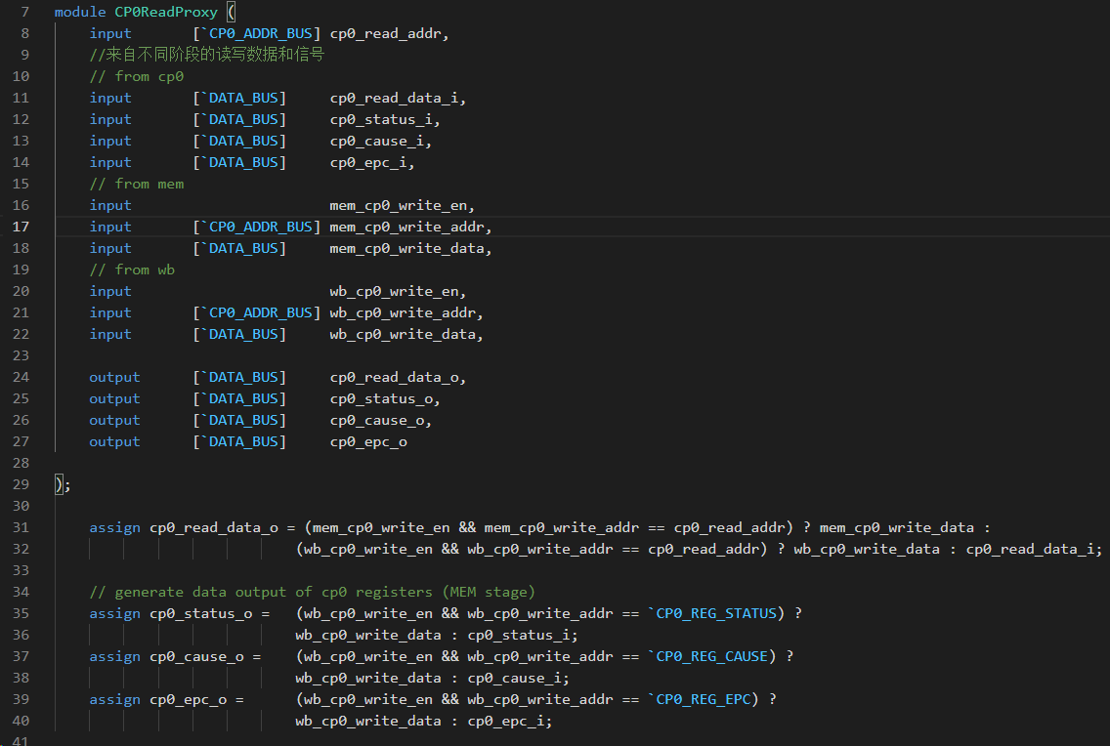
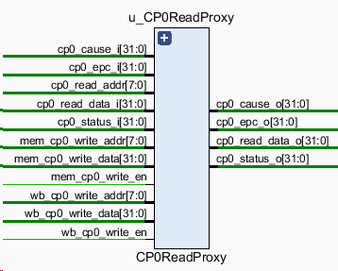
03
例外与中断
CP0ReadProxy模块用于解决数据相关冲突问题
Notes:
在实现了CP0协处理器中的寄存器之后，需要对其读写过程进行优化，仿照RegReadProxy模块为CP0提供CP0ReadProxy模块，用来解决数据相关冲突问题。
在上述实现的基础上，便可以开始对例外和中断进行处理。

Slide 19
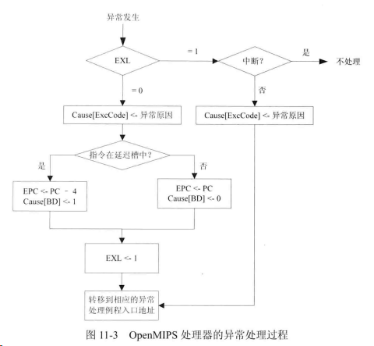
03
例外与中断
处理思想：收集流水线各级的异常信息，在访存级进行统一的异常信息处理，将异常相关信息传递给cp0存储
异常 | 宏定义 | 异常含义
地址异常 | EXC_ADEL EXC_ADES | 地址未对齐
syscall | EXC_SYS | 执行syscall指令
breakpoint | EXC_BP | 执行break指令
Ov溢出异常 | EXC_OV | 运算溢出
Ri保留指令异常 | EXC_RI | 执行未实现的指令
Interrupt | EXC_INT | 中断异常
Notes:
异常是某些事件打断了程序的正常执行，在CPU中一共需要实现6类异常，分别是：1、地址相关异常，如加载数据地址未对齐，存储数据地址未对齐；2、系统调用，如执行了系统调用指令syscall；3、断点异常，如执行了断点指令break；4、溢出异常，如运算指令add，addi，sub运算溢出；5、保留指令异常，即试图执行CPU没有实现的指令；6、中断异常Interrupt
在操作系统课程中我们学习到，当异常发生后，系统会自动调用异常处理程序进行具体的异常处理，待处理完毕后，返回异常发生的位置继续执行。实验指导书为我们提供了异常处理程序的入口地址380H。
基于精确异常的要求，必须要求异常发生的顺序与指令顺序相同，但是对于流水线处理器而言异常会在不同阶段发生。针对这个问题，我们的解决方法是：选定一个特定的流水级统一处理异常，在其他阶段只检测异常并生成相应的异常信号，综合考虑6种异常之后，我们选定mem级作为统一处理异常的阶段。

Slide 20
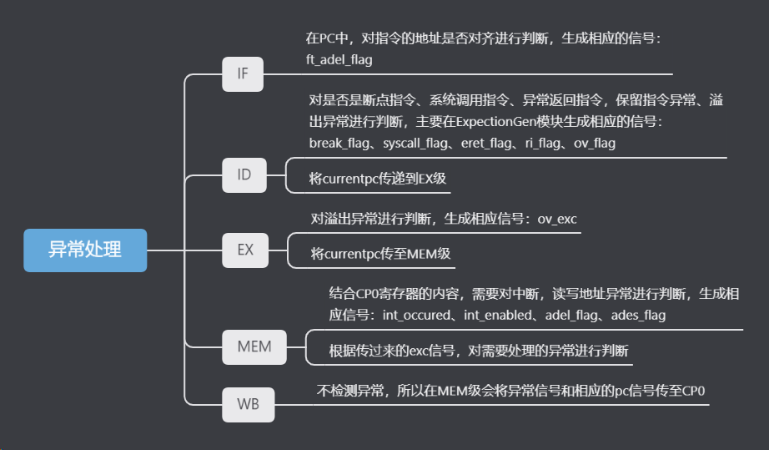
03
例外与中断
Notes:
对于异常的判断，需要分流水级进行：
1、在IF阶段，需要对指令的地址是否对齐进行判断，若未对齐触发地址异常，生成相应的信号：ft_adel_flag。
2、在ID阶段，需要对是否是断点指令、系统调用指令、异常返回指令，保留指令异常、溢出异常进行判断，主要在ExpectionGen模块生成相应的信号：break_flag、syscall_flag、eret_flag、ri_flag、ov_flag，并将这些信号融合为exc后传递到EX级。此外，还需要将currentpc传递到EX级。
3、在EX阶段，需要对溢出异常进行判断，生成相应信号：ov_exc，将异常信号融合进exc后传至MEM级，并将currentpc传至MEM级。
4、在MEM阶段，结合CP0寄存器的内容，需要对中断，读写地址异常进行判断，生成相应信号：int_occured、int_enabled、adel_flag、ades_flag，再根据传过来的exc信号，对需要处理的异常进行判断。
由于在WB级不检测异常，所以在MEM级会将异常信号和相应的pc信号传至CP0，接下来就是对异常的处理。

Slide 21
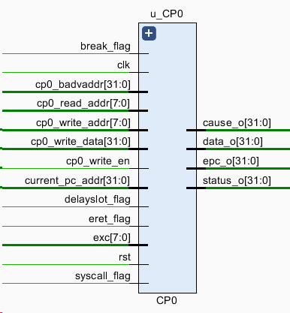
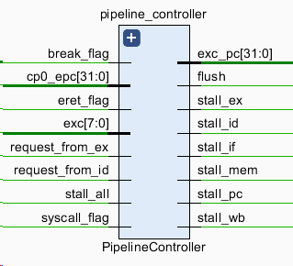
03
例外与中断
修改CP0各个寄存器内容
为piplinecontroller提供重新执行的指令地址
提供例外处理程序入口
生成刷新信号flush
程序返回时更新pc
Notes:
对异常进行处理时主要涉及CP0寄存器和piplinecontroler模块。
piplinecontroller模块接收来自CP0的epc信号，来自MEM级的exc信号，负责：1、提供例外处理程序的入口地址380H；2、程序返回时生成flush信号冲刷流水线；3、提供程序返回时重新开始执行的指令的pc
CP0寄存器需要接收来自MEM级的exc异常类型信号，来自EXMEM模块的currentpc和delayslot信号，主要负责：1、BadVAddr寄存器记录与地址异常的PC；2、status寄存器根据异常处理情况修改exl位；3、cause寄存器记录上次发生的例外；4、epc寄存器记录上次发生例外的pc；5、根据当前指令是否在延迟操中生成异常处理完毕后开始执行的pc
具体的修改细节通过查阅实验指导书和自己动手写CPU

Slide 22
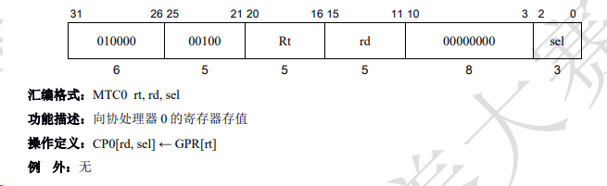
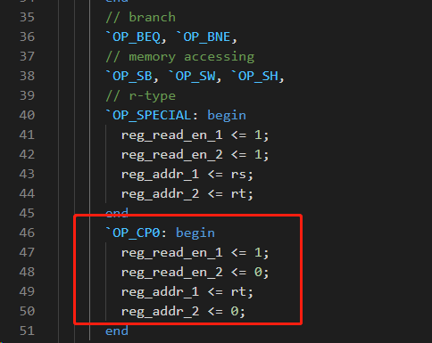
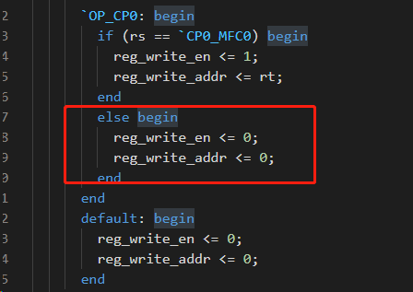
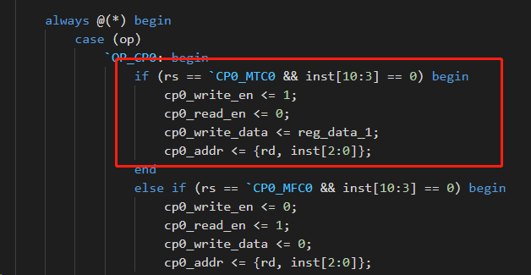
03
例外与中断
指令要求
译码级，生成相应的读写信号，向后传递
Notes:
接下来，将详细介绍特权指令mtc0的实现过程和相应的仿真测试。
查阅实验指导书，指令的要求是将指定寄存器中的内容写进指定CP0寄存器。
实现思路如下：1、在译码阶段根据指令，在RegGen模块读出地址为rt寄存器的值，在CP0Gen模块生成对CP0的写信号和地址；

Slide 23
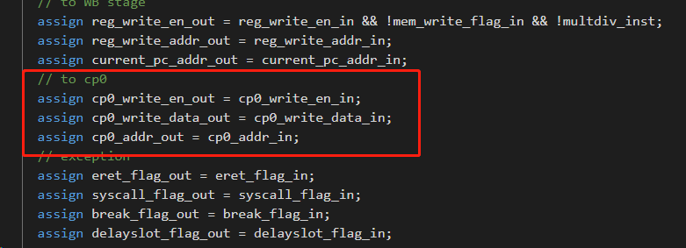
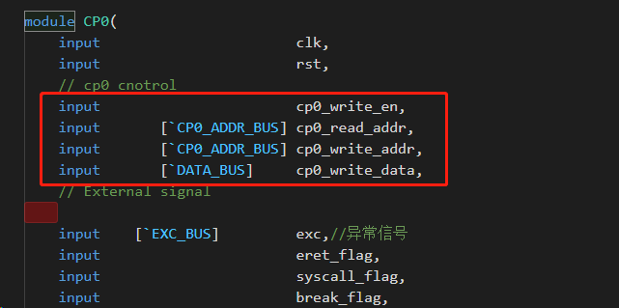
03
例外与中断
EXCEPTIONS AND INTERRUPTIONS
在执行级将信号向下传递，
直到传至WB阶段
信号送入CP0寄存器，
并按照一定逻辑进行修改
Notes:
2、在执行阶段确定要写入的CP0寄存器的值，将这些信息传递到访存阶段；3、在访存阶段将这些信息传递到写回阶段；4、在写回阶段根据这些信息修改CP0中地址为【rd，sel】的寄存器

Slide 24
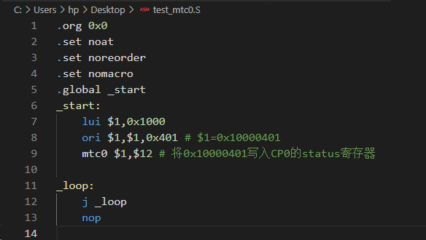
03
例外与中断
Notes:
接下来，我们编写相应的测试程序，对mtc0指令进行仿真测试。这段测试程序是仿照A06实验指导书编写的，首先给$1寄存器赋值，然后将$1中的内容写入CP0中的status寄存器。

Slide 25
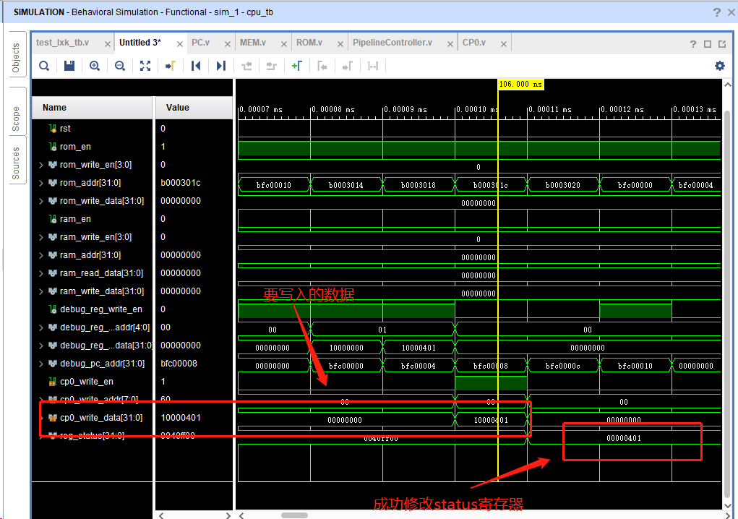
03
例外与中断
cp0_write_data的内容为$1中的内容
CP0中的status寄存器被修改
Notes:
根据仿真波形，可以看到CP0_write_data为$1中的内容0x10000401，在下一个时钟周期status寄存器的内容得到修改。

Slide 26
04
创新设计：
单向循环流水灯
王若凡

Slide 27
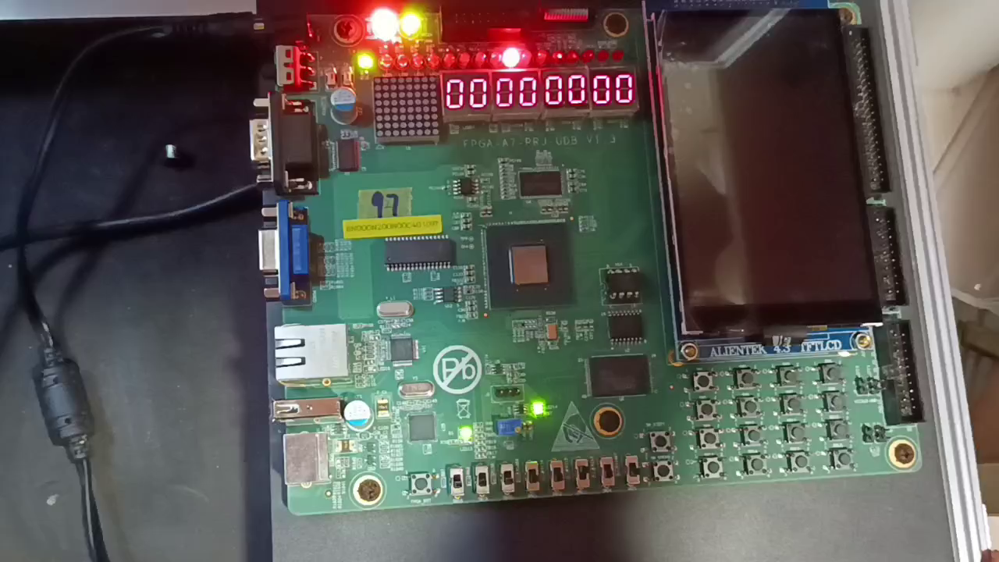
04
单向循环流水灯——实现功能
控制led灯循环地从右向左移动；
按下4*4小键盘的右下角按键后让led灯重新回到最右端开始流动，并使数码管计数+1；
当led灯流动到最左端时，数码管计数清零。

Slide 28
04
单向循环流水灯——关键代码展示
寄存器和地址的初始化:
LI (a0, LED_RG1_ADDR)
LI (a1, LED_RG0_ADDR)
LI (s1, NUM_ADDR)
LI (s7, LED_ADDR)
LI (s4, BTN_KEY_ADDR)
这些行设置程序中使用的各种寄存器和地址的初始值。
将LED灯、七段数码管、小键盘按键的地址加载到寄存器中。
使用了cpu_cde.h头文件。

Slide 29
04
单向循环流水灯——关键代码展示
为一些寄存器赋初值
#双色led灯两个初值
LI (t1, 0x0002)
LI (t2, 0x0001)
#存储LED移动的位置
LI (t7, 0x0001)
#用来异或取反的数，因为led与开关都是共阳极
LI (t8,0xffff)
#存储切换方向的临界值
LI (s8,0x8000)
LI (s6,1)
#存储读取到小键盘的值
LI (a3,0)
#七段数码管初始值
lui s3, 0
sw t1, 0(a0)
sw t2, 0(a1)
sw s3, 0(s1)
sw t7, 0(s2)
lui s0, 0 ## initial run number
LI(t4,0)
LA (t1, kseg1_kseg0)
LI (t2, 0x20000000)
subu t9, t1, t2 #kseg1 -> kseg0
JR (t9)
nop

Slide 30
04
单向循环流水灯——关键代码展示
主函数
这段代码定义了两个标签：kseg1_kseg0 和 kseg0_kseg1，
并且在 kseg1_kseg0 标签中通过 LA 汇编指令加载了 kseg0_kseg1 的地址到寄存器 t9 中，然后通过 JR 指令跳转到 kseg0_kseg1 标签的地址。
在 kseg0_kseg1 标签中，使用了 jal 指令调用了 toleft 函数。
这段代码的作用是实现程序的逻辑跳转和函数调用，完成 LED 灯控制逻辑的执行。
kseg1_kseg0:
inst_test:
LA (t9, kseg0_kseg1)
JR (t9)
nop
kseg0_kseg1:
jal toleft
nop

Slide 31
04
单向循环流水灯——关键代码展示
左移函数
toleft:
SLL t7, t7, 1 #将寄存器t7中的值左移一位，相当于把LED的位置向左移动一格
xor t9, t8, t7 #这里使用异或操作，通过对t7和t8进行异或，实现了LED灯的亮灭效果
sw t9, 0(s7) # 将异或操作的结果t9存储到地址s7对应的位置，控制LED灯的亮灭状态
jal wait_1s
nop
lw a3, 0(s4) #从地址s4加载数据到寄存器a3中，用于检测按键开关的状态。
LI (t5, 0x8000) #将常数0x8000加载到寄存器t5中
beq a3, t5, againleft # 改变方向触发，a3和t5相等则跳转到againleft
nop

Slide 32
04
单向循环流水灯——关键代码展示
重置LED到最右端，重新设置寄存器的初始值
againleft:
LI (a0, LED_RG1_ADDR)
LI (a1, LED_RG0_ADDR)
LI (t7, 0x0001)
lui t4, 0x100
addu s3, s3, t4
sw s3, 0(s1)
LA (t9, kseg0_kseg1)
JR (t9)
nop
初始化LED地址：通过LI指令将LED灯的地址初始化为最右端的地址，使用了LED_RG1_ADDR和LED_RG0_ADDR作为地址的常数值。
重新初始化寄存器值：使用LI指令将寄存器t7重新初始化为0x0001，以及对寄存器s3进行加法操作，并将结果存储到地址s1对应的位置。
这段代码的主要功能可以总结为重新初始化LED灯的地址到最右端，并重新设置寄存器的初始值，使得状态初始化。

Slide 33
感谢老师批评指正

